Slide 1

Попов Алексей
Интернет магазина “Marshall”

Slide 2

Цель проекта
Сделать сайт на котором люди смогут ознакомиться с продукцией Marshall и приобрести ей.

Slide 3
Описание
На сайте вы можете прикоснуться к миру кампании Marshall, посмотреть что лучше всего подойдёт вам и заказать. На сайте предоставлен большой выбор: Наушники, колонки и аксессуары к ним.

Slide 4
Итоги
Интернет магазин “Marshall” будет рад всем посетителям, но некоторые функции не получилось реализовать.

Slide 5
Инструменты
HTML
CSS

Slide 6

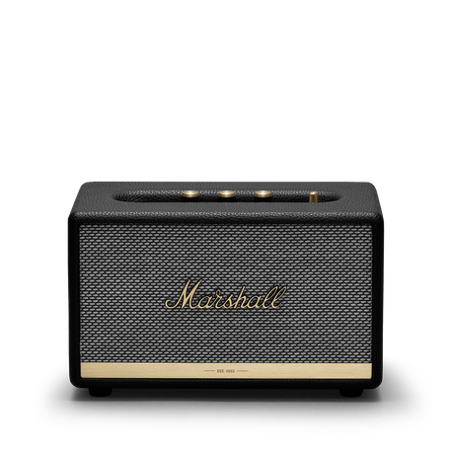
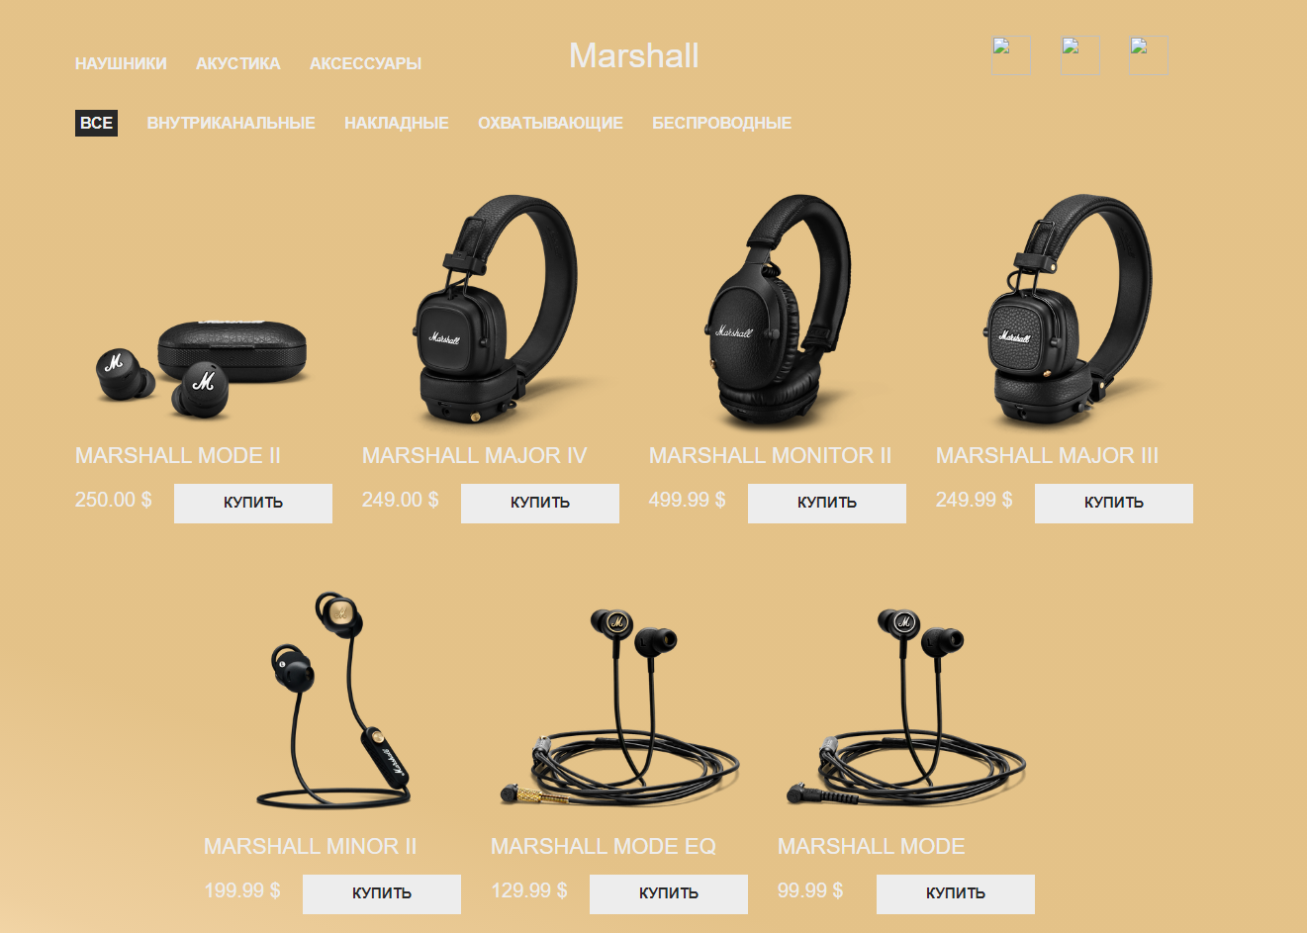
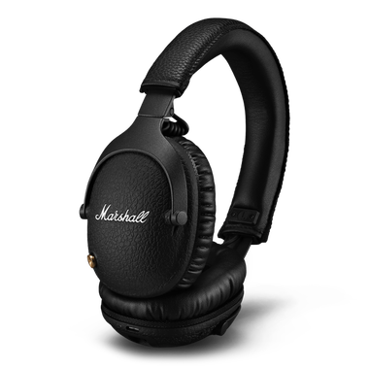
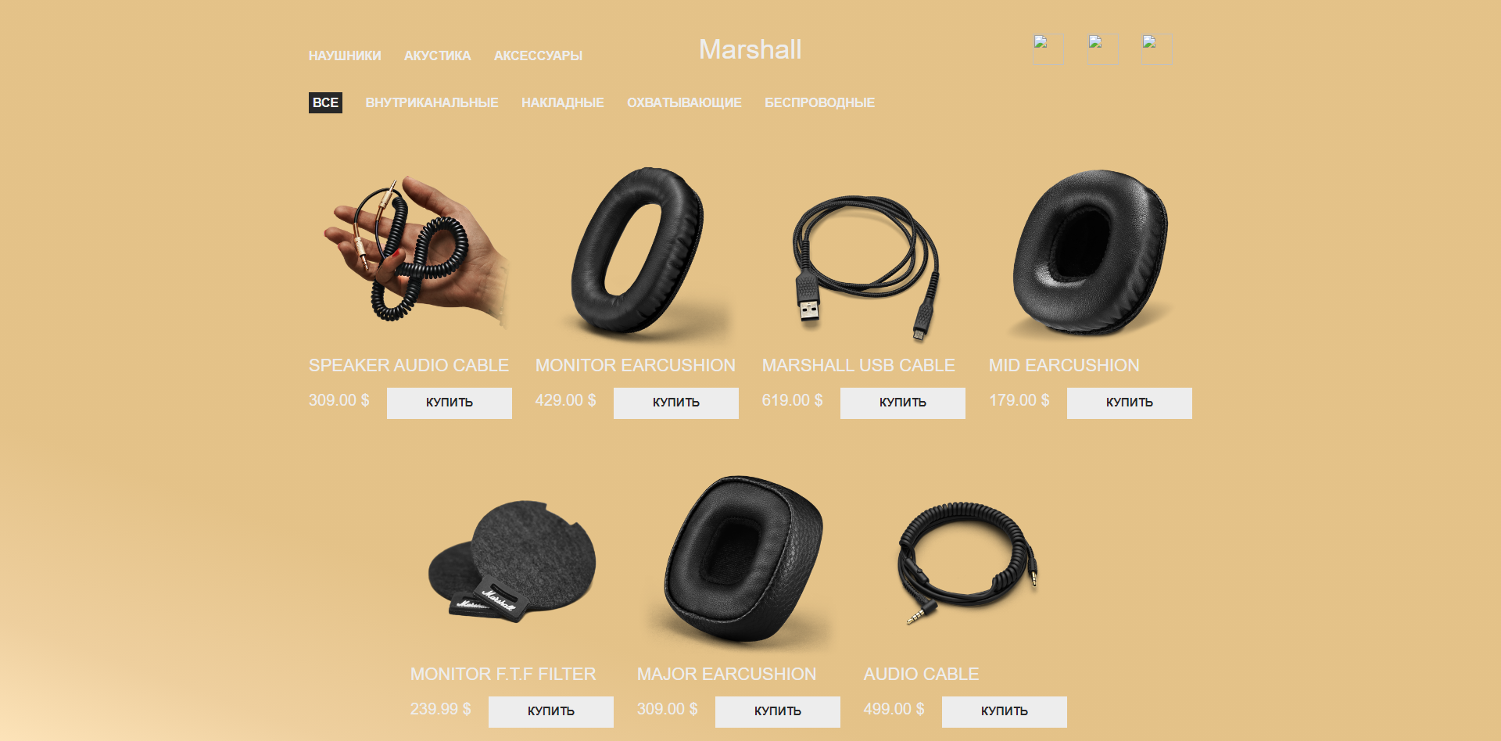
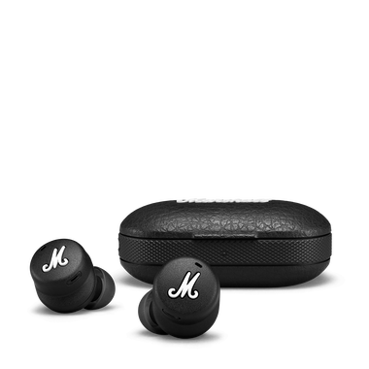

Slide 7

Спасибо
за внимание!
Notes:
Шаблон

